Slide 1
Parcial I informática II
{
<Jan Carlos Asprilla>
<Esteban Felipe Güiza>
}
...

Slide 2
Tabla de contenidos
01
02
03
Introducción
Se expresa la idea principal del trabajo y que es lo que se va a realizar.
Esquema:
Describe el formato que usaremos y como organizaremos la información.
Planteamiento del Codigo:
Describe el progreso inicial del código y como se planteara.

Slide 3
Presentancion del programa
El programa consiste en la gestión de información, en este caso va a ser sobre nuestro plan de estudios.
El programa de forma general debe abrir un archivo de cualquier tipo ya sea txt,cvs u otro el cual debe estar cargado con la información que vamos a gestionar en este caso:
El código de la materia
Nombre de la materia
Cantidad de créditos
HTD(horas de trabajo guiado por docente)
HTI(horas de trabajo independiente)
}
..

Slide 4
*
Una vez se abra el documento se debe sacar la información para posteriormente organizar un horario con las materias que se tienen matriculadas en el semestre actual, la organización de esta parte debe ser:
Código de la materia
Días que debe ver la materia
Horas en las cuales se debe ver la materia

Slide 5
*
Con el horario creado en la parte anterior procedemos a hacer que el programa verifique el tiempo libre que hay en la semana, calcule el numero de HTD semanales, el numero de créditos matriculados en el semestre y con esa información le vamos a sugerir al usuario que ingrese en los campos vacíos con que materias y en que horarios va a realizar sus HTI para que pueda cumplir con la cantidad de horas necesarias para cumplir con la materia en el semestre.

Slide 6
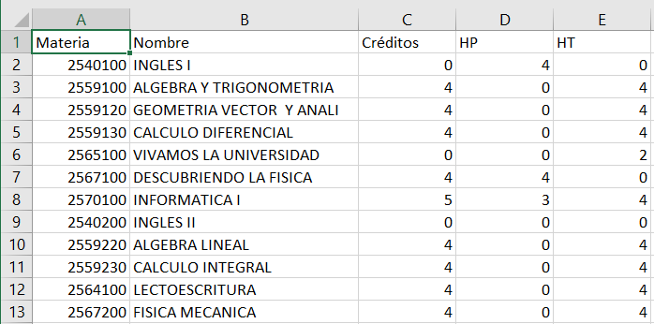
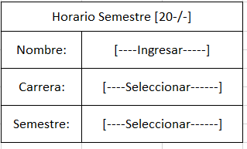
ESQUEMA:
Se planea este tipo de esquema para organizar los datos y extraerlos mas fácilmente, para poder formar el horario.
*

Slide 7
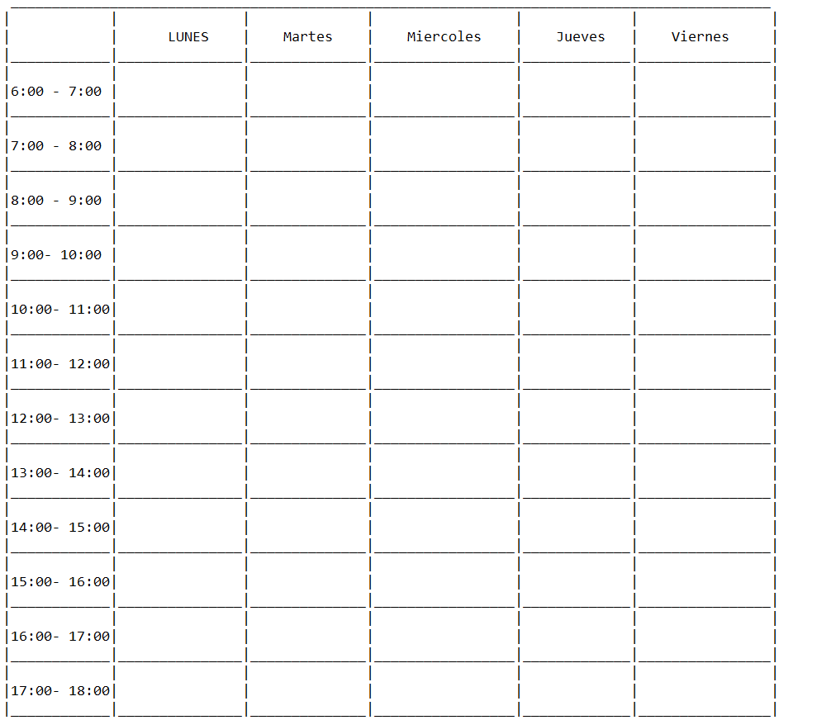
Estructura del Horario:
{
Este será el prototipo que esperamos incorporar, ya sea en consola, o al final en un [archivo.txt], esperamos poder incorporarlo en ambos métodos.
}
...

Slide 8
Inicio del Codigo:
Incorporación:
Intentaremos crear un matriz, que guarde los valores de intervalos de tiempo en horas, y agregar un símbolo si esa hora esta disponible o no, para ir agregándola al horario:
Ejemplo:
[Hora 8am-9am]=[O] Disponible
[Hora 8am-9am]=[X] No Disponible
{
Planteamiento inicial de como esperemos crear la estructura para resolver los problemas.
}

Slide 9
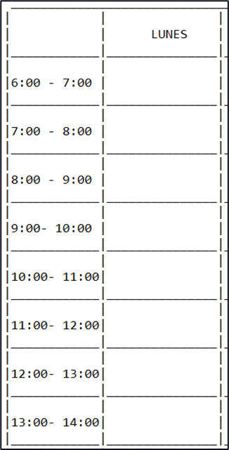
Formato de entrada:
{
Planeamos crear una única matriz con los mismos intervalos de tiempo, para ir ingresando los horarios, y el usuario recivira lo mismo día a día, cambiando únicamente el nombre del día[ {Lunes, Martes…}.
Limitaremos el numero de créditos:
Máximo 24 Créditos.
Mínimo 8 Créditos.
}
...

Slide 10
Thanks!

Slide 11
Resources

